Slide 1
Utbildarhandledning Link
Öppenvård

Slide 2
Inledning
Cosmic Link är en funktion för att stödja processer och rutiner kring patienter som kräver samordnade insatser från hälso- och sjukvården, kommunal hemsjukvård samt socialtjänsten.
Behörigheter styr vad man ser och kan göra i Cosmic Link.
När en patient kräver samordnade insatser skapas ett samordningsärende bestående av information och kommunikation kring pågående och planerade aktiviteter. Delaktiga aktörer samarbetar och utbyter meddelanden samt upprättar olika planer utifrån patientens behov.
Cosmic Link införs den 15/5 2019 och ersätter Meddix.
Från och med den 15/5 registreras alla nya samordningsärenden i Link. Meddix finns kvar under två veckor men i läsläge vilket innebär att ärenden kan avslutas men inga nya kan påbörjas. Separat övergångsinformation kommer finnas.

Slide 3
Nya flikar i patientkortet
Notes:
I samband med införandet av Cosmic Link införs även nya flikar ”Fast vårdkontakt” och ”Enhetskopplingar” i patientkortet
Fliken Fast vårdkontakt
När patienten har utsedd fast vårdkontakt ska detta registreras under fliken Fast vårdkontakt i patientkortet. När en fast vårdkontakt finns registrerad i patientkortet kommer den automatiskt föreslås som mottagare när ett samordningsärende skapas. För att kunna lägga till en fast vårdkontakt i ett samordningsärende i Link måste registrering av fast vårdkontakt vara gjord i Patientkortet.
Enhetskopplingar
Används av kommunen för att hantera en patients olika kopplingar till kommunenheter, t.ex. hemsjukvård, biståndsenhet m.fl.

Slide 4
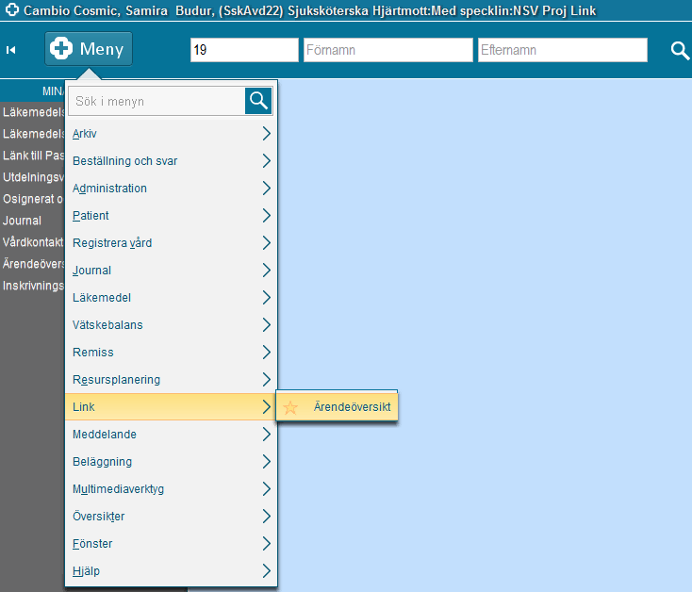
Öppna Link – Ärendeöversikt och Ärendefönster
Informationen i Link hanteras i två fönster.
Fönstret Ärendeöversikt presenterar pågående och avslutade samordningsärenden samt ger åtkomst till
Patientens ärendefönster som innehåller patientspecifika detaljer.
Ikonen visar att det finns ett pågående samordningsärende
Notes:
Informationen i Link hanteras i två fönster.
Fönstret Ärendeöversikt presenterar pågående och avslutande samordningsärenden samt ger åtkomst till
Patientens ärendefönster som innehåller patientspecifika detaljer.
Alla aktörer i Link utgår från dessa fönster när olika vårdinsatser för patienten planeras.
I patientlisten visas en ikon med två händer som symbol för att patienten har ett pågående samordningsärende. Genom att klicka på händerna kan man öppna upp patientens ärendefönster i Link.

Slide 5
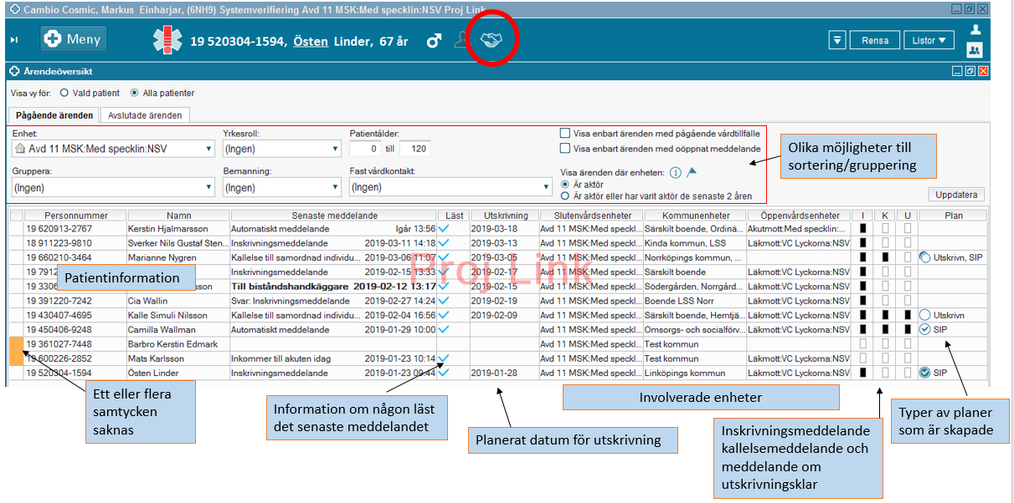
Ärendeöversikten – översikt över enhetens alla aktuella ärenden
Notes:
Ärendeöversikten ger en överblick över enhetens alla ärenden.
Det finns två flikar, Pågående ärende samt Avslutade ärenden. Det finns olika grupperings- samt sorteringsmöjligheter i flikarna.
Kolumnernas innehåll:
Kolumnen längst till vänster visas en orange markering om något samtycke saknas.
Kolumner med patientinformation: personnummer och namn.
Kolumnen Senaste meddelande visar senaste meddelandet för varje ärende och vilket datum det skrevs. . Fet stil visas om meddelandet inte är öppnat på min enhet.
Kolumnen Läst – visar med en blå bock om någon har läst det aktuella meddelandet. Genom att ställa muspekaren på den blå bocken ser man även namn på samtliga enheter om läst meddelandet.
Kolumnen Utskrivning –visar planerat datum för utskrivning.
Kolumnerna Slutenvårdskontakter, Kommunennheter och Öppenvårdskontakter visar enheter som är involverade i ärendet.
Kolumnerna I, K och U visar status för Inskrivningsmeddelande (I), Kallelse till vårdplanering (K) samt Meddelande om utskrivningsklar (U)
Kolumnen Plan visar status för Utskrivningsplan och SIP.
I Patientlisten visas symbolen med händer som gör en handskakning om det finns ett påbörjat samordningsärende för patienten.

Slide 6
En rad per patient i Ärendeöversikten
Valet Visa mer visar alla meddelanden som skickats i samordningsärendet.
Notes:
Det är en rad per patient i ärendeöversikten. Markerar man en rad och högerklickar i ärendeöversikten- Finns olika val:
Man kan Öppna ärendet. (se mer information i nästa bild)
Valet Visa mer ger snabb information om vilka meddelanden som skickats i ärendet.
Avsluta samordningsärendet är aktuellt för öppenvård och kommun. För slutenvården försvinner ärendet från ärendeöversikten i samma stund som patienten skrivs ut från i Cosmic. Slutenvården är då inte längre en part i patientens samordningsärende.
Makulera ärendet – om ett ärende har startats felaktigt tex registrerats på fel patient kan man makulera detta.

Slide 7
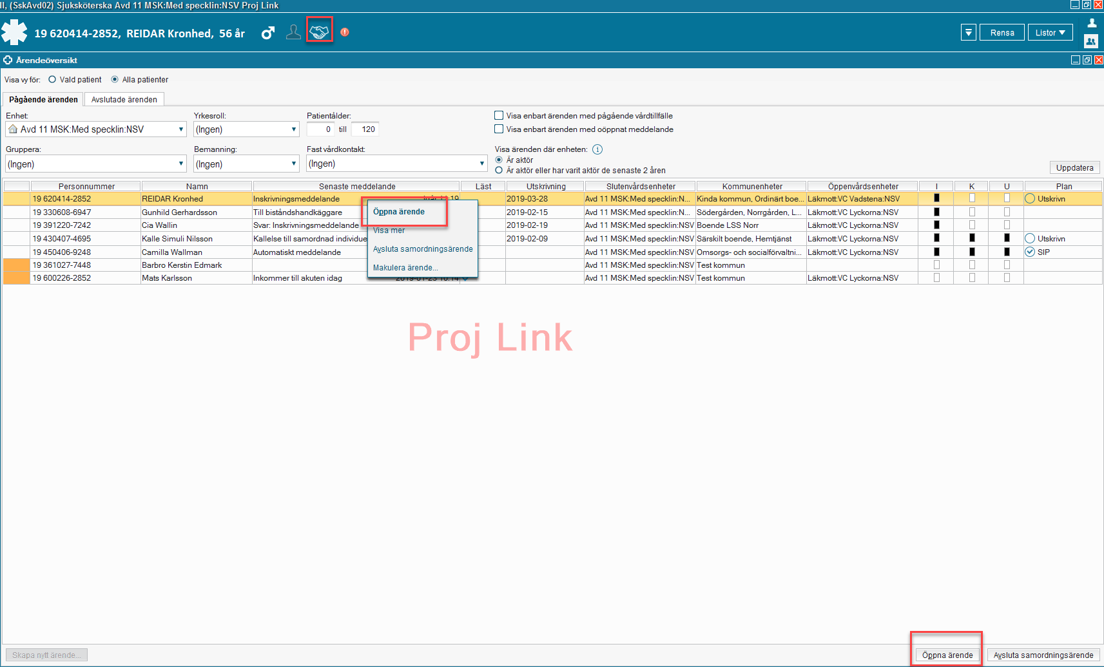
Öppna patientens ärendefönster
Notes:
Patientens ärende kan öppnas från patientlisten eller från ärendeöversikten.
Från patientlisten genom att klicka på ikonen med händerna i patientlisten.
Från ärendeöversikten genom att: Dubbelklicka på patientens rad i ärendeöversikten eller Högerklicka och välja Öppna ärende eller Genom knappen Öppna ärende längst ner till höger i fönstret

Slide 8
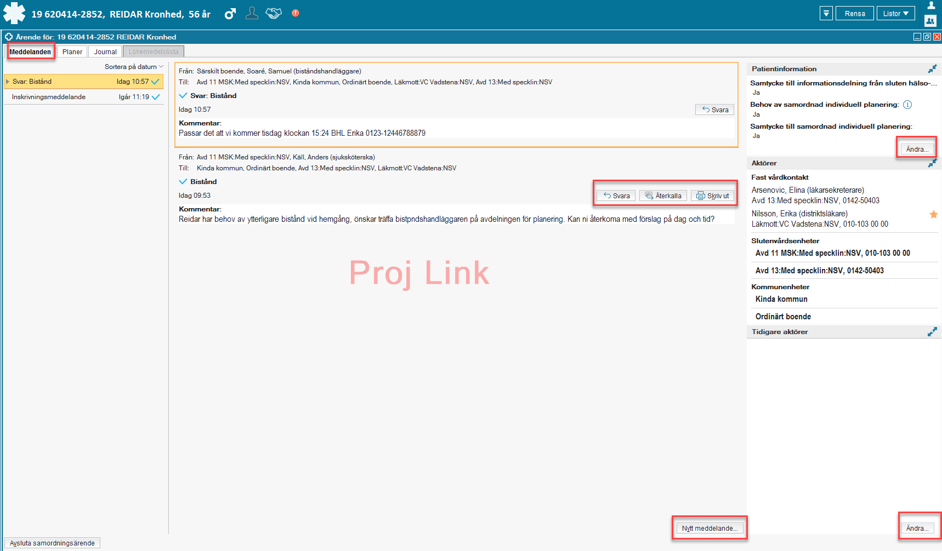
Patientens ärendefönster
Notes:
Patientens ärendefönster visar specifika uppgifter för patientens samordningsärende.
Här kan man navigera med hjälp av flikarna för att hantera meddelanden, ta del av patientinformation, aktörer, planer och kommunen kan här se journalanteckningar och läkemedelslista om samtycke finns. Läkemedelslistan visas inte då patienten är inskriven i slutenvård.
Vänster kolumn: Visar lista med meddelanden som skickats och mottagits: Alla meddelanden visas med datum- och tidsstämpel. Oöppnade meddelanden indikeras i fetstil. Lästa meddelanden visas med en blå bock .
Mitten kolumn: Genom att klicka på ett meddelande öppnas det upp och kan hanteras. När meddelandet öppnats upp visas uppgift om avsändare och mottagare. Meddelandet kan besvaras, återkallas eller skrivas ut. Inskrivningsmeddelande har även valet avvisas. Nya meddelanden skickas via knappen Nytt meddelande.
Höger kolumn: Visar patientinformation och aktörer:
Patientinformation: Visar information om patientens samtycke till informationsdelning mellan hälso- och sjukvård och socialtjänst samt patientens samtycke till samordnad individuell planering. Samtycke till informationsdelning är en förutsättning för att användaren ska få tillgång till innehållet i flikarna Journal och Läkemedelslista samt att få upprätta en utskrivningsplan. Samtycke till samordnad individuell planering är en förutsättning för att Öppenvården ska kunna skicka en kallelse till SIP.
Uppdatering av patientinformationen sker genom att klicka på knappen Ändra.
Aktörer: Består av information om aktuella aktörer såsom fasta vårdkontakter och enheter (kommun, öppen och sluten vård) samt externa aktörer, t.ex. Försäkringskassan.
Då ett ärende är öppet kan en användare klicka på knappen Ändra för att lägga till/ta bort aktörer och roller samt bemanna roller och fylla i en aktörs telefonnummer. En patient kan ha en eller flera fasta vårdkontakter. Dessa läggs till respektive tas bort i fliken Fast vårdkontakt i fönstret Patientkort i Cosmic. Att en fast vårdkontakt har angetts i patientkortet är en förutsättning för att kunna lägga till den i ett samordningsärende. Om patienten har flera fasta vårdkontakter kan en av dem utses som samordningsansvarig i ärendet och det markeras i aktörslistan genom en gul stjärnikon.
Tidigare aktörer: Visar en lista över aktörer som tagits bort och som ej längre är involverade i ärendet.
Se manual för Cosmic Link hur man lägger till och tar bort aktörer.

Slide 9
Planer i Link nås från ärendefönstret
I Link finns två olika typer av planer:
SIP- Samordnad individuell plan- när samordning mellan olika aktörer behövs.
Varje involverad aktör skriver sin del i planen som man kommit överens om vid SIP. Den fasta vårdkontakten godkänner planen i Link och överlämnar planen till patienten.
Utskrivningsplan- vid utskrivning av patienten från slutenvård.
Ska innehålla information till patienten om vad som planerats under vårdtiden.
Varje aktör dokumenterar sin del. Planen skrivs ut och lämnas till patienten vid hemgång.
Notes:
I LINK finns två olika typer av planer som nås via fliken Planer i ärendefönstret
Samordnad Individuell Plan (SIP) Används när samordning mellan olika aktörer behövs, förutsatt att patienten har lämnat sitt samtycke till samordnad individuell planering.
Samtliga aktörer som är deltagare vid SIP dokumenterar i SIP mallen. När det är gjort godkänns versionen av den fasta vårdkontakten som även skriver ut och överlämnar ett exemplar av SIP till patienten. Uppföljning och fortsatt samordning dokumenteras i en senare version. En SIP avslutas när ingen ytterligare samordning för dokumenterat behov krävs.
Utskrivningsplan: Utskrivningsplanen ska innehålla information till patienten om vad olika aktörer har säkerställt inför patientens hemgång. En utskrivningsplan kan bara skapas om patienten har samtyckt till att information får delas mellan socialtjänst och hälso-och sjukvård. De inblandade aktörerna dokumenterar sina delar i utskrivningsplanen. Planen skrivs ut och lämnas till patienten innan utskrivning från slutenvård.

Slide 10
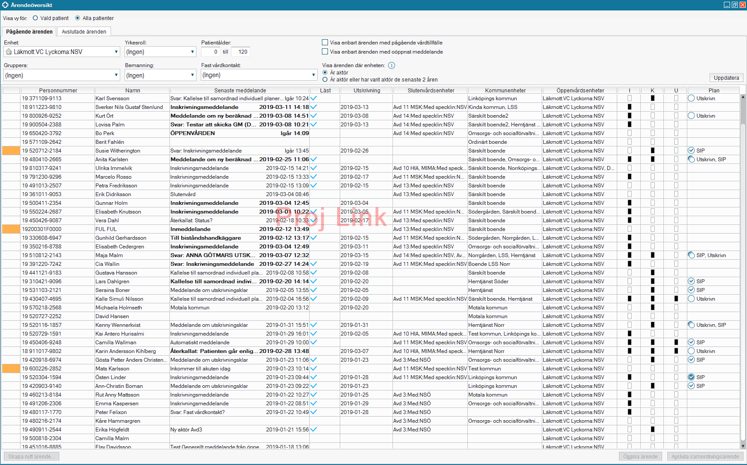
Ta emot meddelanden
Alla enheter som använder Link skall öppna Ärendeöversikten kl. 08.00 och 14.00 dagligen för att se om det inkommit nya meddelanden.
Notes:
Alla enheter som använder Link skall öppna Ärendeöversikten kl. 08.00 och 14.00 dagligen för att se om det inkommit nya meddelanden.
Verksamhetschef ansvarar för att det finns en lokal rutin för registrering och handhavande av inkomna dokument i Link Ärendeöversikt.
Det är viktigt att ha en lokal rutin där man ser till att andra inom verksamheten tar del av läst information.
När ett meddelande är läst har mottagande enhet övertagit ansvaret för meddelandets innehåll.
Inskrivningsmeddelande skall alltid besvaras med kontaktuppgifter.
Vid generella meddelanden:
Svara om fråga är ställd.
Motfråga kan ställas om frågan gäller samma ämne.
Välj annars nytt generellt meddelande och välj ämne relaterat till den nya frågan.

Slide 11
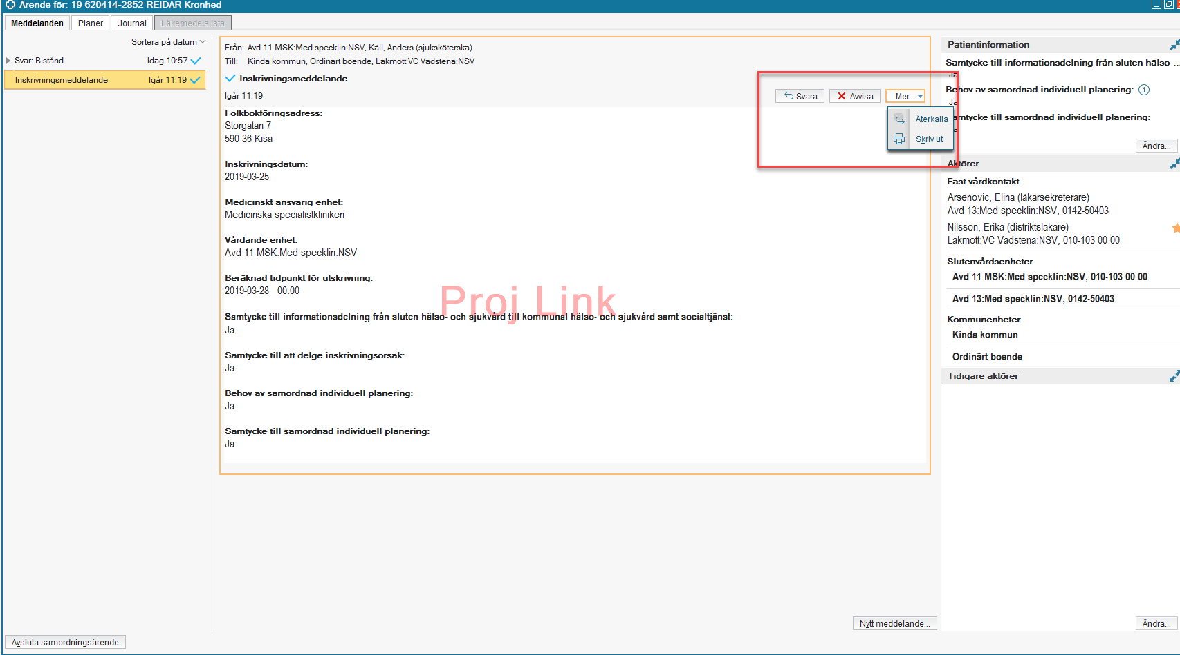
Slutenvårdsspåret: Startar med att Inskrivningsmeddelande kommer från slutenvården
Ska besvaras samma dag av alla aktörer. Om meddelandet har kommit till fel aktör kan mottagaren avvisa.
Notes:
I slutenvårdspåret är det Inskrivningsmeddelande från slutenvården som startar upp planeringsprocessen hos alla aktörer.
Inskrivningsmeddelandet skall besvaras samma dag av samtliga aktörer, genom att klicka på svara i inskrivningsmeddelandet. Svaret ska innehålla pågående insatser för patienten samt kontaktuppgifter. Öppenvårdsenhet som ska vara fast vårdkontakt svarar med namn och kontaktuppgifter till fast vårdkontakt.
Inskrivningsmeddelandet går att avvisa om det har skickats till fel enhet. Orsak till avvisningen måste anges och den som avvisar bör ta bort sig själv som aktör i ärendet.
Under ”Mer knappen” finns valen Återkalla och Skriv ut. Återkalla meddelanden kan vara aktuellt om t.ex. sjukhuset vill återkalla ett skickat inskrivningsmeddelande p.g.a. att patienten inte längre bedöms behöva samordning efter utskrivningen. Ett annat exempel är om man skickat ett felaktigt meddelande. Skriva ut kan vara aktuellt i de undantagsfall om en aktör inte har Link..

Slide 12
Fast vårdkontakt
Fast vårdkontakt meddelas snarast från öppen vård till sluten vård i svaret på inskrivningsmeddelandet. I svaret skriver man kontaktuppgifter till fastvårdkontakt.
Notes:
Öppenvården kontrollerar i patientkortet att fast vårdkontakt finns angivet och stämmer, uppdaterar info vid behov.
I menyvalet ”Patientkort” och fliken ”Fast vårdkontakt” kan du lägga till fast vårdkontakt för en patient. (Fast vårdkontakt måste vara en namngiven person på enheten). Genom att göra detta kommer den valda enheten att föreslås som mottagare när ett ärende skapas samt att den fasta vårdkontakten kommer att finnas med som fast vårdkontakt i ett ärende.

Slide 13
I ”lilla” patientkortet återfinns fast vårdkontakt
Notes:
Om fast vårdkontakt finns registrerad syns det i ”lilla” patientkortet under fast vårdkontakt.

Slide 14
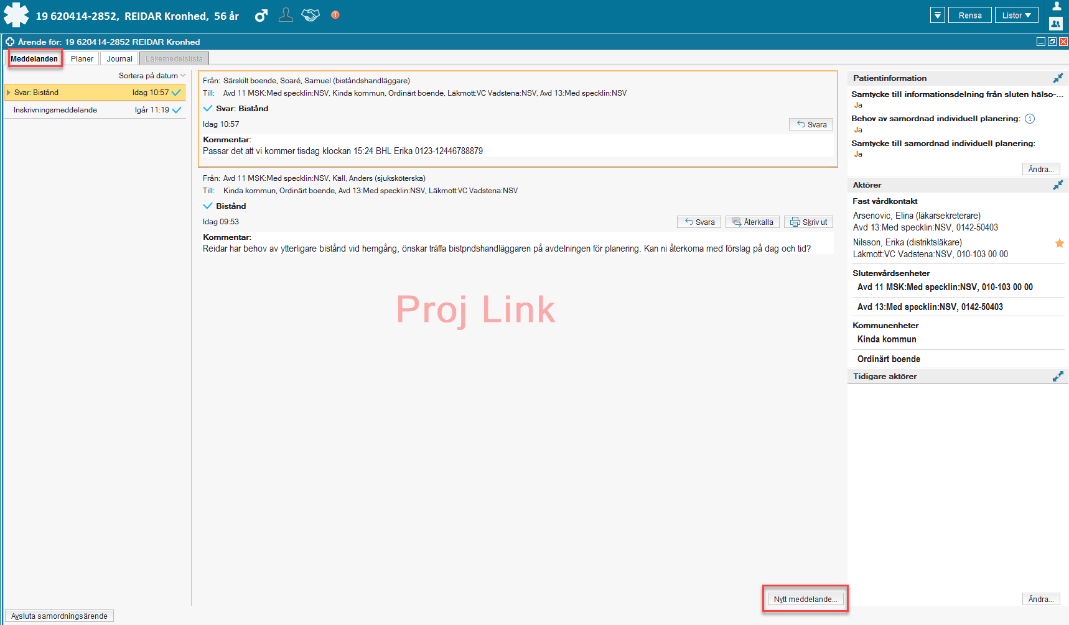
Kommunikation i Link sker genom olika typer av meddelanden
Nya meddelande skapas från patientens ärendefönster
Klicka på Nytt meddelande
Notes:
Kommunikationen mellan aktörerna sker genom olika typer av meddelande.
Nytt meddelande skapas från patientens ärendefönster.

Slide 15
I öppenvården finns 2 meddelandetyper att välja på
Kallelse till samordnad individuell planering (skickas av fast vårdkontakt)
Generellt meddelande – alla övriga meddelanden
Notes:
Det finns olika typer av meddelanden att välja mellan i Link.
Kallelse till samordnad individuell planering (skickas av Fast vårdkontakt)
Generellt meddelande – används för alla övriga meddelanden mellan aktörerna

Slide 16
Generellt meddelande
När generellt meddelande skickas ska tydlig rubriksättning användas i titelraden för att underlätta och tydliggöra vad innehållet avser
Ämnesrubriker:
Inmeddelande Akuten
Samordningsbehov (Sluten vården ansvarar för att ta ställning till samordningsbehov och färgspår Grönt, Gult, Orange, Rött)
Enstaka uppdrag (t ex suturtagning, KAD-dragning)
Omvårdnad
Rehabilitering
Bistånd
Utskrivningsmeddelande
Samordningsbehov öppenvård och kommun
För eventuellt övriga meddelanden anges ämne fritt
Notes:
OBS! När Generella meddelanden skickas – använd tydlig rubriksättning i titelraden för att underlätta och tydliggöra vad innehållet avser. Rubriken ska beskriva innehållet av meddelandet. Detta är extra viktigt eftersom att alla som är aktörer i samordningsärendet får alla meddelanden och det behöver därför vara tydligt vad meddelandet handlar om och vem/vilka som meddelandet berör.
Rubriker som ska användas:
Inmeddelande Akuten
Samordningsbehov
Sluten vården ansvara för att ta ställning till samordningsbehov och spår (i kommentarsfältet ange förslag på spår; grönt/orange/rött använd gärna fras ’grönt’/’orange’/’rött’).
Enstaka uppdrag (t ex suturtagning, KAD-dragning, borttagande av agraffer eller sårkontroll efter operation)
Omvårdnad
Rehabilitering
Bistånd
Utskrivningsmeddelande
Samordningsbehov öppenvård och kommun
För övriga meddelanden anges ämne fritt
Ett generellt meddelande kan innehålla rent administrativa uppgifter eller uppgifter som direkt rör personens vård. Administrativa uppgifter behöver inte dokumenteras ytterligare, däremot skall vårdrelaterade uppgifter även dokumenteras i personens journal.

Slide 17
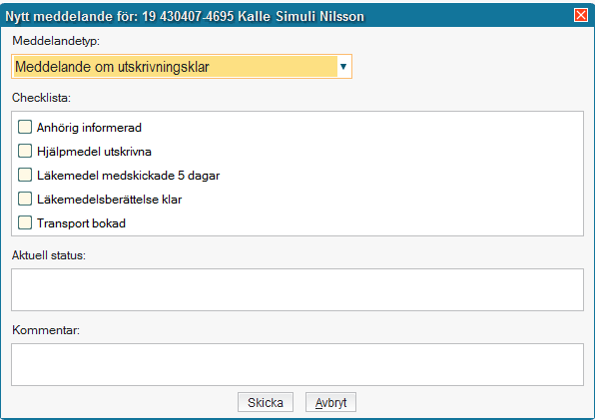
Utskrivningsklar-patienten färdig att gå hem
Meddelande om utskrivningsklar skickas av slutenvården.
När patient är utskrivningsklar så skall patienten få med sig en Utskrivningsplan hem.
Notes:
Meddelande om utskrivningsklar skickas av slutenvården.
Meddelande om utskrivningsklar ska skickas i alla planeringsspår, inklusive grönt spår. Meddelandet är en förutsättning för att betalningsansvar ska kunna aktualiseras.
Personer i rött spår skall ha en upprättad SIP innan utskrivningsklar skickas eftersom SIP upprättas innan hemgång från sluten vård.
När patient är utskrivningsklar så skall patienten få med sig en Utskrivningsplan hem.

Slide 18
Utskrivningsplan
Utskrivningsplanen innehåller information till patienten om vad olika aktörer har säkerställt inför patientens hemgång.
Fylls i under fliken Planer. Varje aktör fyller i sin del genom ny anteckning i som de ska uppfylla för att patienten ska kunna gå hem. Lämnas till patienten vid utskrivning.
När en plan är startad så ser man det i Ärendeöversikten under rubriken Plan.
Notes:
Utskrivningsplanen ska vara upprättad senast då patienten är utskrivningsklar. Utskrivningsplanen ska innehålla information till patienten om vad olika aktörer har säkerställt inför patientens hemgång.
En utskrivningsplan kan startas av alla aktörer om patienten svarat Ja till ”Samtycke till informationsdelning mellan socialtjänst och hälso- och sjukvård”. Den aktör som först har behov av att skriva i utskrivningsplanen kan starta planen.
Utskrivningsplanen fylls i under fliken Planer. Alla aktörer har möjlighet att starta upp utskrivningsplanen för patienten och varje aktör fyller i den del som de ska uppfylla för att patienten ska kunna gå hem. Varje aktör skriver sin del som en Ny anteckning i den plan som är startad för patienten.
Utskrivningsplanen skrivs ut av slutenvården och lämnas till patienten innan hemgång.
När en plan är startad så ser man det i Ärendeöversikten under rubriken Plan.

Slide 19
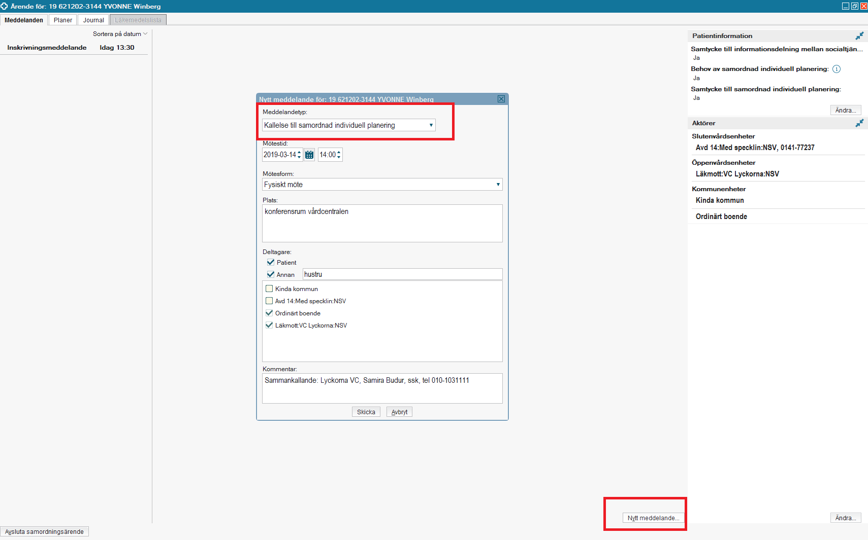
Kallelse till SIP
Öppenvården skickar kallelse till samordnad individuell planering.
Nytt meddelande - Kallelse till samordnad individuell planering.
Bocka i de deltagare som ska kallas till SIP.
I kommentarsfältet lägger man information om sammankallande, övriga kallade parter som ej finns i Link osv.
Notes:
Öppenvården skickar kallelse till samordnad individuell planering.
Välj meddelande Kallelse till samordnad individuell planering.
Bocka i de deltagare som ska kallas till SIP.
I kommentarsfältet lägger man information om sammankallande, övriga kallade parter som ej finns i Link
I kallelsen markeras de involverade aktörer som ska deltaga, det vill säga kallade att delta i SIP.
Alla som är aktörer i ärendet kommer få meddelande om Kallelse, meddelandet måste öppnas och så får man kontrollera om man står vald som deltagare på mötet.
Efter att meddelandet skickas syns en kalender ikon efter enhetens namn i ärendet för de aktörer som ska delta i SIP. Man kan hålla muspekaren över ikonen för att se datum och tid för planerat möte.
I rött spår gäller särskild rutin. Kallelse ska skickas före utskrivningsklar eftersom SIP är en förutsättning för att personen ska vara utskrivningsklar.

Slide 20
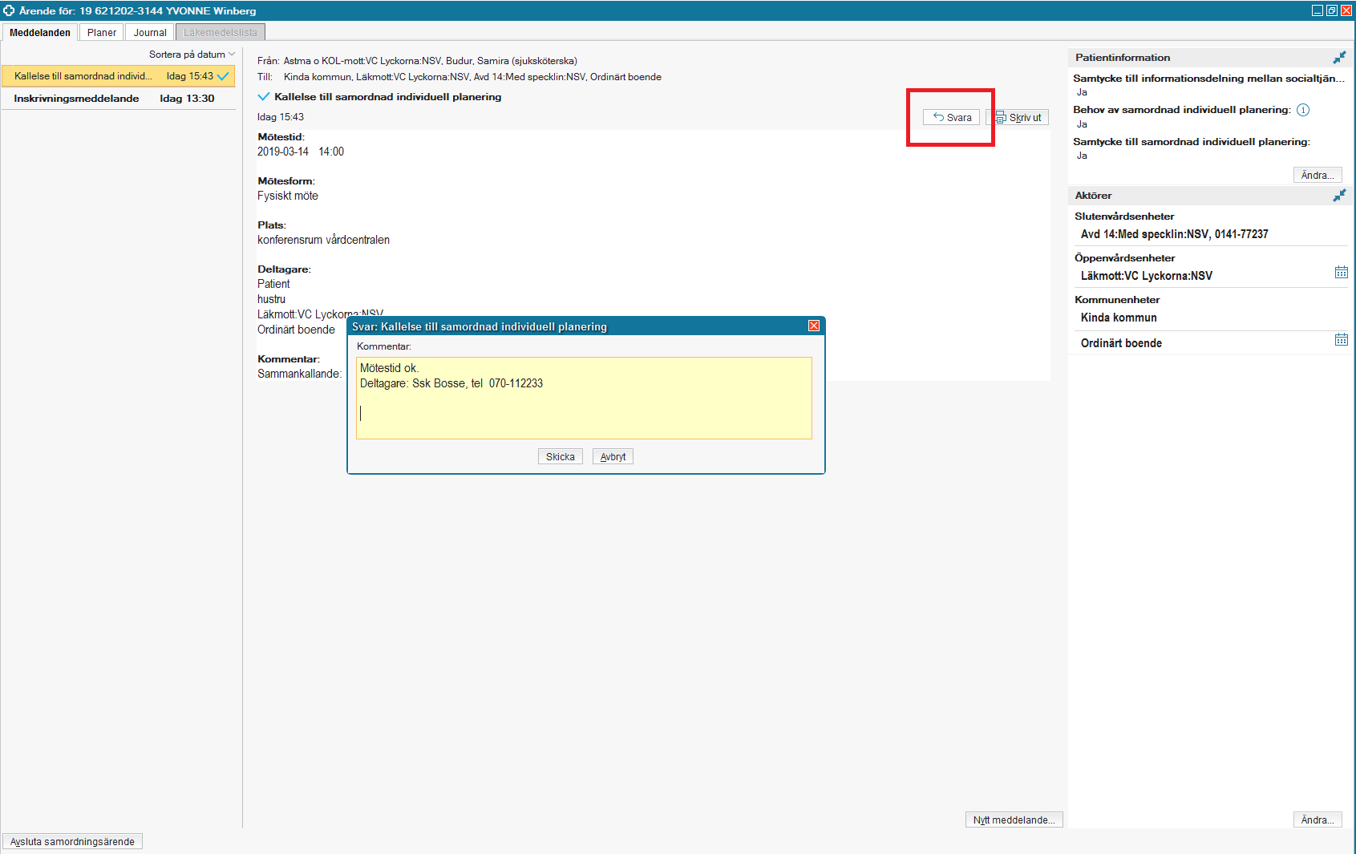
Kallelse till SIP- Deltagare
Kallelsen ska besvaras av de som är kallade att delta vid SIP. Svara med vem som deltar och kontaktuppgifter.
Efter mötet upprättas samordnad individuell plan via fliken Planer.
Notes:
Kallelsen ska besvaras av de som är kallade att delta vid SIP.
I svaret ska följande ska framgå; (fras ’kallelse svar’)
Godkännande av mötesform, tid och plats
Deltagare på mötet, namn och telefonnummer
Icke godkännande, anledning och förslag på ny tid
Efter mötet upprättas samordnad individuell plan via fliken Planer

Slide 21
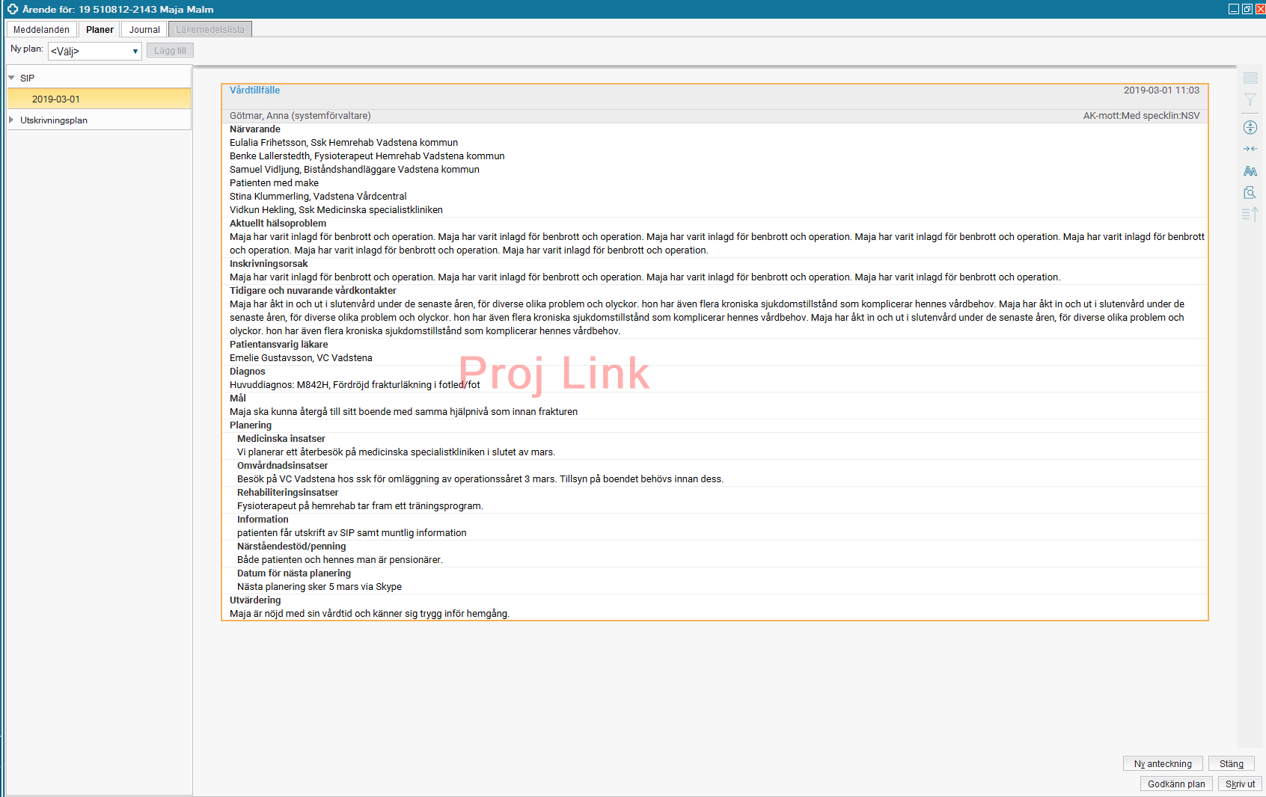
Dokumentation SIP
SIP dokumenteras via fliken Planer, fast vårdkontakt påbörjar planen.
Lägg till Plan SIP, skriv i mall Samordnad individuell plan.
Dokumentation, alla skriver sin del. Patienten skall ha en utskriven kopia
Notes:
Fastvårdkontakt ska påbörja SIP. Sedan skriver alla aktörer sin del. Blir separata anteckningar.
När alla har skrivit sin del i planen godkänner alltid den fasta vårdkontakten planen och ansvarar för att patienten får den utskriven.
Uppföljning av SIP bestäms under sittande möte, då beslutat även vem som ansvarar för att kalla till uppföljningen.
Vid uppföljning väljer man i vyn Planer knappen Ny version och skriver anteckning på uppföljning av SIP.
Det är sedan den fasta vårdkontakten som avslutar SIP.
OBS! Avslutande av SIP innebär inte att samordningsärendet avslutas, det görs separat via knappen Avsluta samordningsärende när inget mer samordningsbehov finns för patienten.

Slide 22
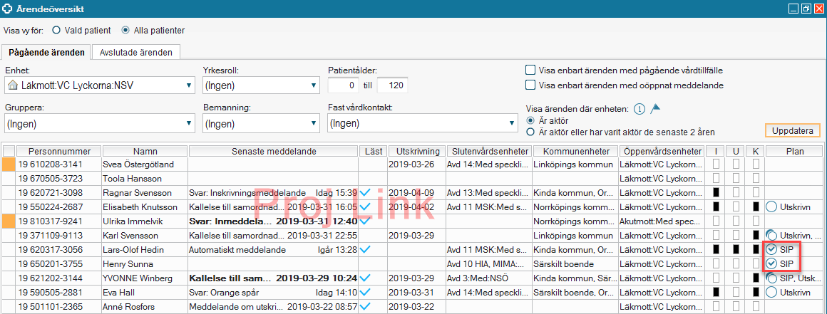
Ärendeöversikt där SIP visas
Notes:
I bilden visas SIP i kolumnen planer i ärendeöversikten. En bock i den runda ringen visar att SIP är godkänd.
Visas även i tooltip om man står med muspekaren över symbolen SIP.

Slide 23
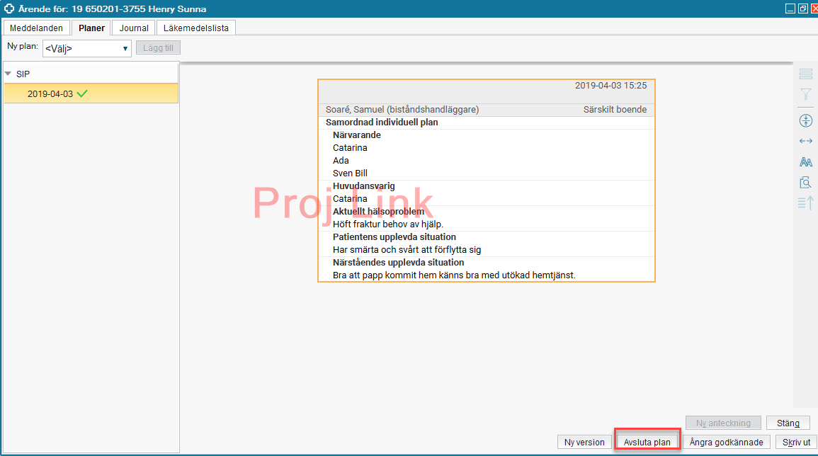
Avsluta SIP
Notes:
Det är alltid den fasta vårdkontakten som avslutar SIP.
I Fliken planer väljer den fasta vårdkontakten att avsluta planen när alla aktörer skrivit sin del av SIP.

Slide 24
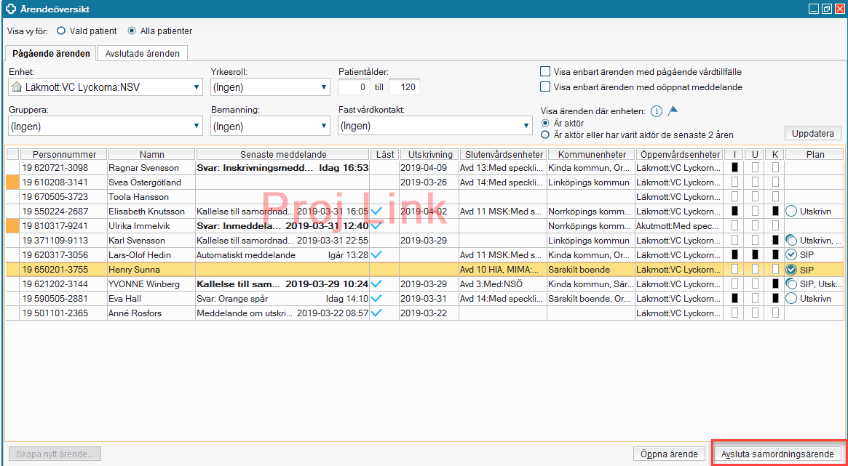
Avsluta samordningsärende
Notes:
När SIP är dokumenterad, godkänd och överlämnad till personen avslutas samordningsärendet i Link av den fasta vårdkontakten via knappen Avsluta samordningsärende.
Vid behov kan samordningsärendet återaktiveras för tex uppföljning av SIP.

Slide 25
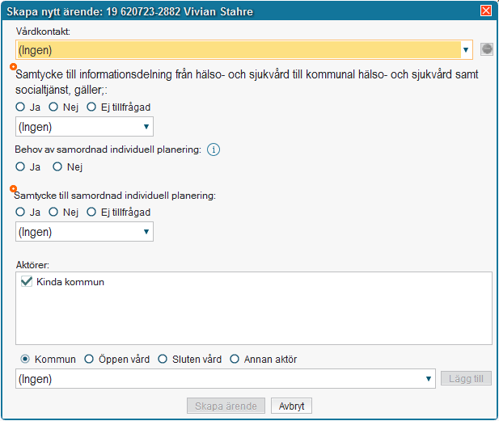
Öppenvårdsspåret När samordning sker utanför vårdtillfälle
1.Skapa ett nytt samordningsärende i Link
Fyll i de tvingande fälten (orange ikon)
Lägg till/ta bort aktörer så att de aktörer som ska samverka i samordningsärendet är valda.
Notes:
När två eller flera aktörer ska samverka runt patienten utanför slutenvårdtillfälle startas ett samverkansärende upp från någon av aktörerna. Kan tex vara mellan Kommun och Öppenvård eller mellan två öppenvårdenheter.

Slide 26
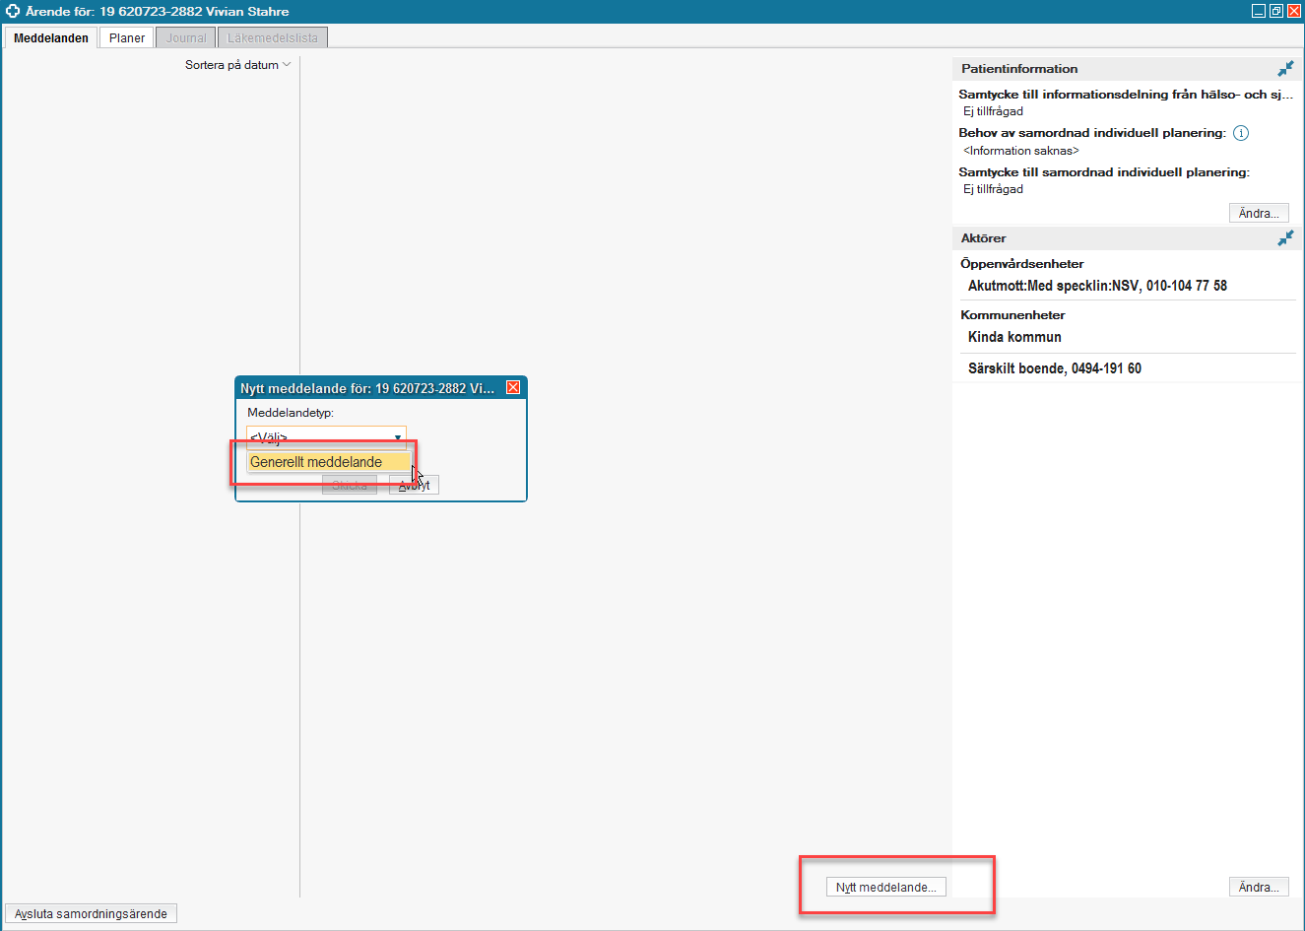
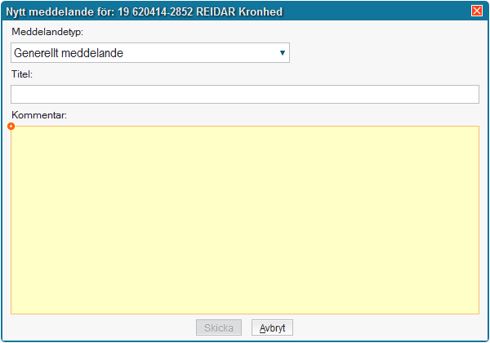
Öppenvårdsspåret (Tidigare MUV)
2. När ett samordningsärende finns går det att kommunicera genom Generella meddelanden.
Använd rekommenderade ämnesrubriker i Generella meddelanden.
SIP genomförs vid behov
Avsluta samordningsärendet när behov av samordning inte längre finns.
Notes:
När samordningsärendet är skapat kan de olika aktörerna kommunicera via Generella meddelanden. Samordningsärendet kan avslutas när det inte längre är aktuellt.
Kallelse till SIP och dokumentation av SIP kan göras i öppenvårdspåret vid behov.

Slide 27
Link sammanfattning Hemsjukvård skickar person till akutmottagning
Samordningsärende startas upp av hemsjukvården
Inmeddelande skickas
Använd generellt meddelande med rubrik Inmeddelande akuten
Kontrollera patientkortet så det är uppdaterat.
Fras ”inmedd” kan användas för att få med kontaktorsak, ADL-info, kontaktperson.
Medarbetare på akuten bevakar ärendeöversikten kontinuerligt, läser och svarar på inmeddelande.
Svar på inmeddelande från akutmottagningen tydliggör om personen förväntas komma hem, behöver insatser i hemmet eller är i behov av slutenvård.
Akutmottagningen tar bort sig som aktör i ärendet efter att ha svarat på inmeddelandet.
Kommunen avslutar ärendet om personen återvänder till hemmet.

Slide 28
Link sammanfattning Person har behov av slutenvård
Inskrivningsmeddelande skickas till kommun och öppen vård
(inom 24 timmar eller när samordningsbehov identifierats)
Startar upp planeringen under vårdtiden.
Preliminärt utskrivningsdatum
Samtycke- dokumenteras även i journal Gemensam bakgrund
Inskrivningsorsak- när samtycke finns.
Övrig information- behov av hemsjukvård, kontaktuppgifter.
Fras ”inskrivn” kan användas
Mottagare
Kontroll av meddelande ska ske dagligen kl.8.00 samt 14.00.
Inskrivningsmeddelandet ska besvaras samma dag.

Slide 29
Link sammanfattning Kommunikation via Generella meddelanden
Generellt meddelande – används för kommunikation mellan aktörer
Rubriker i generella meddelande:
Inmeddelande akuten
Samordningsbehov – Grönt, Gult, Orange eller Rött spår.
Bistånd – identifierade behov och beviljat bistånd tydliggörs under denna rubrik
Rehabilitering – Planering av hjälpmedel tydliggörs under denna rubrik
Omvårdnad
Enstaka uppdrag- tex suturtagning, KAD-dragning
Utskrivningsmeddelande
Samordningsbehov öppenvård och kommun
För eventuellt övriga meddelande anges ämne fritt.
Mottagare; besvarar om fråga ställs. Vid frågor som berör annat ämne ska ett nytt generellt meddelande skickas. Att meddelande är mottaget och läst syns med markeringen blå bock.
Ärendeöversikten ska bevakas kl. 8.00 och kl. 14.00 dagligen.
Akutmottagningarna bevakar ärendeöversikten kontinuerligt
Notes:
Formellt språk används

Slide 30
Link sammanfattning Utskrivningsklar och Utskrivningsplan
Meddelande om utskrivningsklar skickas när läkare bedömer att patienten inte längre har behov av slutenvård.
Utskrivningsplan är till för patienten och påbörjas under vårdtiden och slutförs senast samma dag som patienten är utskrivningsklar. Alla utförare skriver sin del om vad som ska säkerställas inför patientens hemgång. Utskrivningsplanen lämnas till patienten vid utskrivning.
Utskrivningsmeddelande- generellt meddelande som skickas när patienten fysiskt lämnar slutenvården.
När patienten skrivs ut från slutenvården försvinner slutenvården som aktör i ärendet.

Slide 31
Link sammanfattning SIP- Samordnad individuell plan
Fast vårdkontakt i öppenvård skickar kallelse till SIP inom 24 h efter meddelande om utskrivningsklar
Vid Rött spår sker SIP innan utskrivningsklar
I öppenvårdspåret skickas kallelse till SIP när det är aktuellt.
SIP dokumenteras i Link. Fast vårdkontakt startar upp SIP och godkänner den när alla aktörer skrivit sin del. Överlämnas till patienten.
Efter att uppföljning av SIP är genomförd eller när det annars är aktuellt avslutar den fasta vårdkontakten samordningsärendet via knappen Avsluta samordningsärende i Link.

